Slide 1
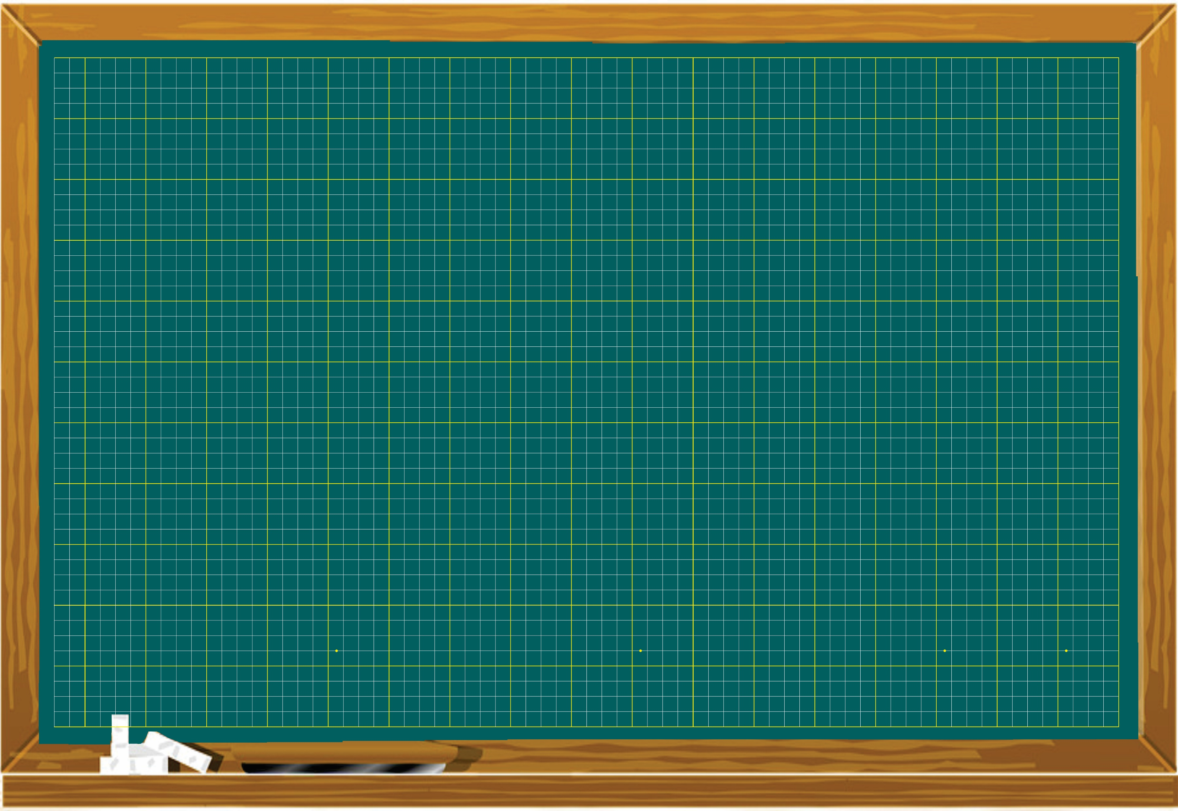
S - 15
Thứ sáu ngày 14 tháng 1 năm 2022
Luyện viết đoạn
Viết đoạn văn tả một đồ vật

Slide 2
1. Quan sát và kể tên các đồ vật dưới đây
nón
ô/ dù
mũ, khăn
áo mưa
quạt điện
quạt giấy
2. Chọn 1 - 2 đồ vật yêu thích và nói về đặc điểm, công dụng của chúng.
M: Nón có hình chóp, được dùng để che nắng, che mưa

Slide 3
2. Viết 3 – 5 câu tả một đồ vật em cần dùng để tránh nắng hoặc tránh mưa
(1) Em chọn tả đồ vật nào?
(4) Tình cảm của em đối với đồ vật đó như thế nào?
(2) Đồ vật đó có gì nổi bật về hình dạng, màu sắc,…?
Tả đồ vật
(3) Em thường dùng đồ vật đó vào lúc nào?

Slide 4
Em có một chiếc ô thật xinh xắn. Chiếc ô được làm bằng vải dù, màu trắng. Khung ô được làm bằng nhôm. Trên chiếc ô có in hình những bông hoa anh đào thật đẹp mắt. Mỗi khi trời mưa, em lại dùng ô để che cho khỏi ướt. Em rất thích chiếc ô này và sẽ giữ gìn nó thật cẩn thận.
Mẹ em rất thích đội chiếc nón lá mà ba em đi công tác ở Huế mua về tặng cho mẹ. Chiếc nón đó có hình chóp giống những chiếc nón thường khác nhưng nó khác ở chỗ có dòng chữ “Kỷ niệm du lịch Huế”. Chiếc nón thật là đẹp! Bởi nón có vành to nên người đội chiếc nón này khi đi ra trời nắng cũng cảm thấy thật mát vì được che nắng. Mẹ em luôn yêu thích chiếc nón này và giữ gìn nó thật cẩn thận.

Slide 5
2
Viết 3 – 5 tả một đồ vật em cần dùng để tránh nắng.
Lưu ý:
Nội dung:
Hình thức:
Cách trình bày:
Tư thế ngồi viết:
Tả một đồ vật em dùng để tránh nắng.
Đoạn văn ngắn từ 3 – 5 câu.
Đầu câu viết hoa, cuối câu sử dụng dấu câu phù hợp. Đảm bảo tính liên kết giữa các câu.
Ngồi ngay ngắn và mắt cách vở 25 cm.

Slide 6
Thứ sáu ngày 14 tháng 1 năm 2022
Luyện tập
Viết đoạn văn tả một đồ vật
Bài 2:
…………………..

Slide 7
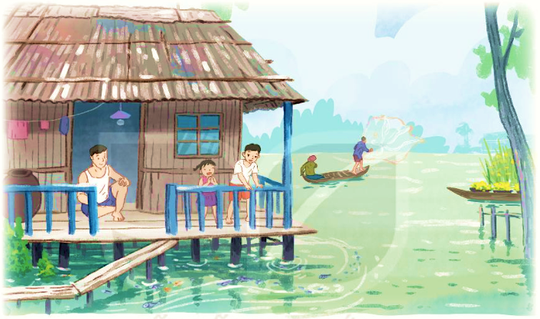
Đọc mở rộng
1. Tìm đọc một câu chuyện, bài thơ viết về các mùa trong năm.
2. Nói về những điều em thích trong câu chuyện, bài thơ đó.
Tên câu chuyện, bài thơ.
Điều em thích ở câu chuyện, bài thơ đó.

